Slide 1
Výroky o priateľstve
Andrej Vdoviak 6.A

Slide 2
Bez dôvery nie je priateľstvo. (Epikuros)

Slide 3
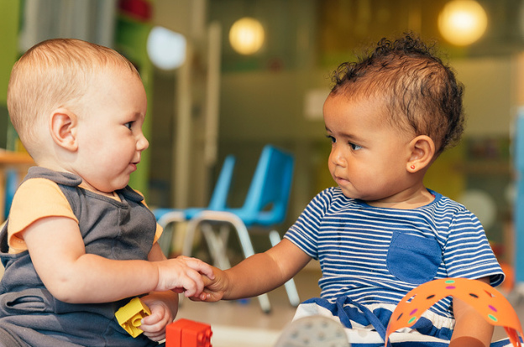
Bez slobody nie je pravé priateľstvo. (George Sand)

Slide 4
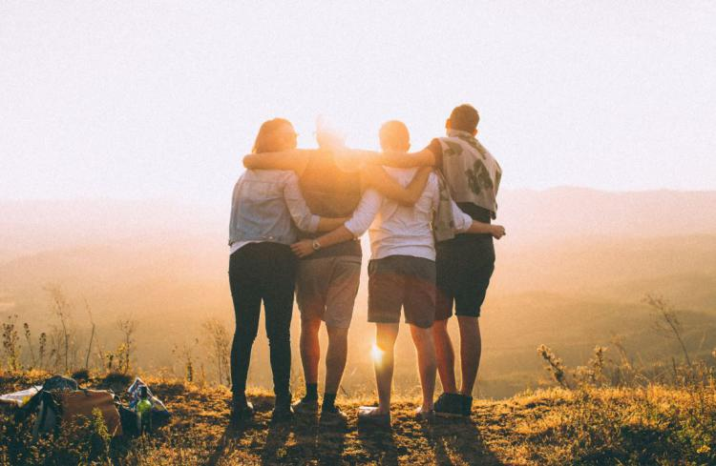
Priateľstvo môže pretrvávať jedine medzi dobrými ľuďmi. (Marcus Tullius Cicero)

Slide 5
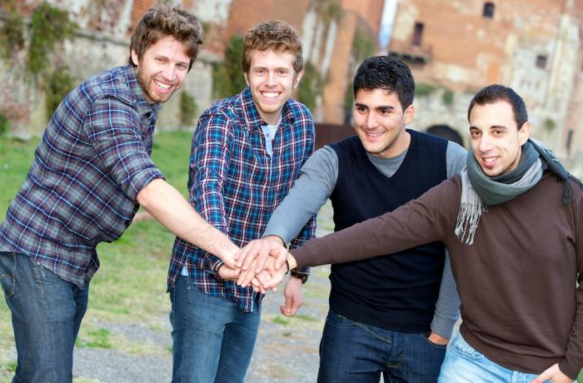
O priateľstve možno hovoriť len tam, kde je vzájomné porozumenie. (Aristoteles)

Slide 6
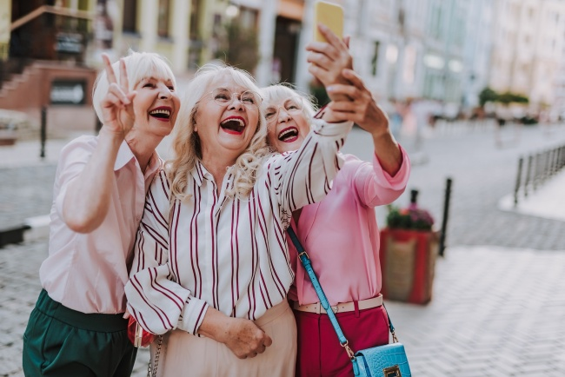
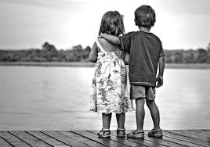
Láska môže zomrieť na pravdu, priateľstvo na lož. (Abel Bonnard)

Slide 7
Malé dary priateľstvá upevňujú, veľké ich ohrozujú. (Oscar Wilde)

Slide 8
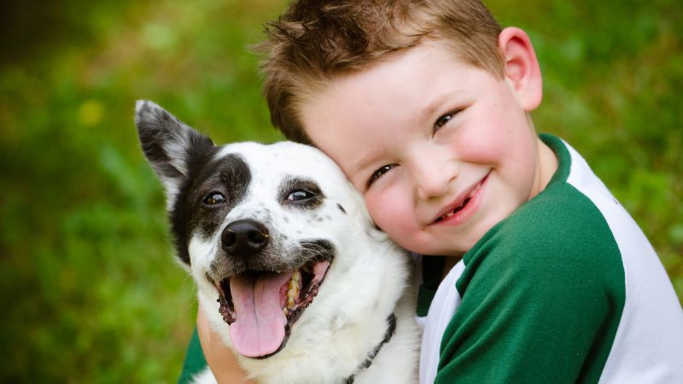
Nenávisť je vždy prezieravejšia a vynaliezavejšia ako priateľstvo. (Pierre Choderlos de Laclos)

Slide 9
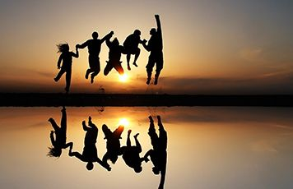
Naučme sa preukázať človeku priateľstvo, pokiaľ je živý, a nie až keď zomrie. (F. Scott Fitzgerald)

Slide 10
Ďakujem za pozornosť :)

